Slide 1
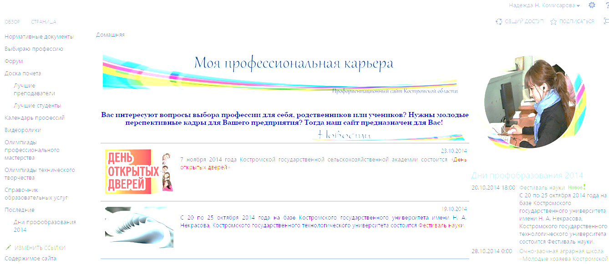
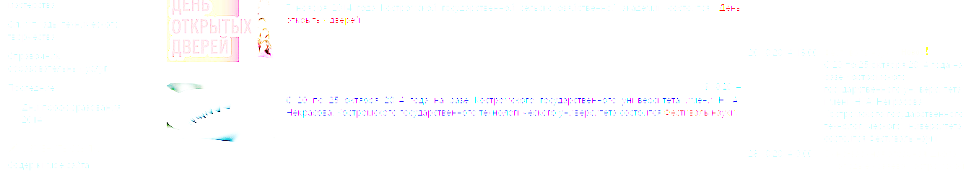
Региональный профориентационный сайт
«Моя профессиональная карьера»:
новые возможности и перспективы
Комисарова Н.Н., ст. преподаватель кафедры развития профессионального образования КОИРО

Slide 2

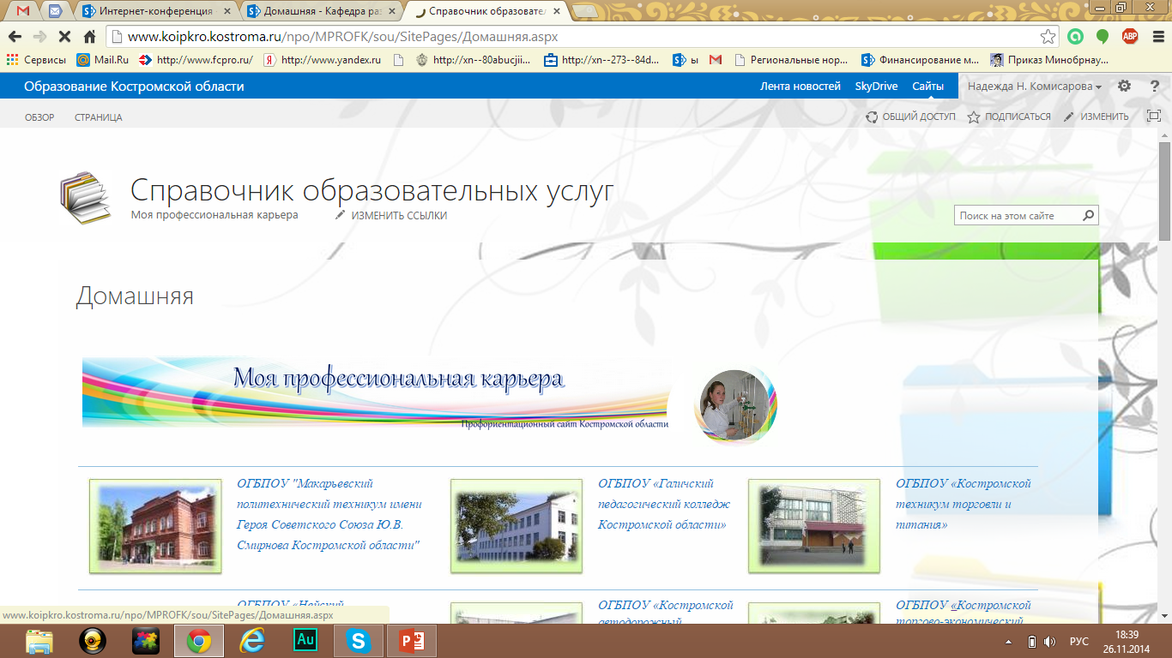
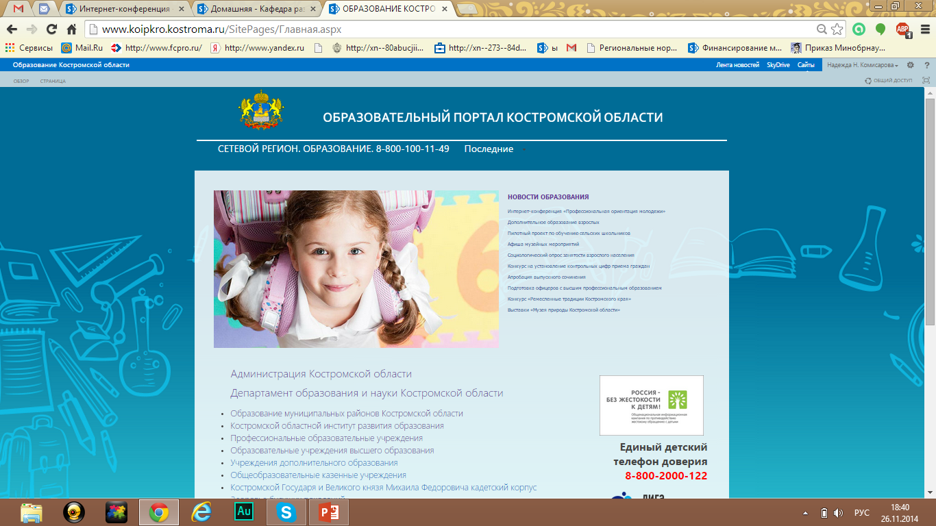


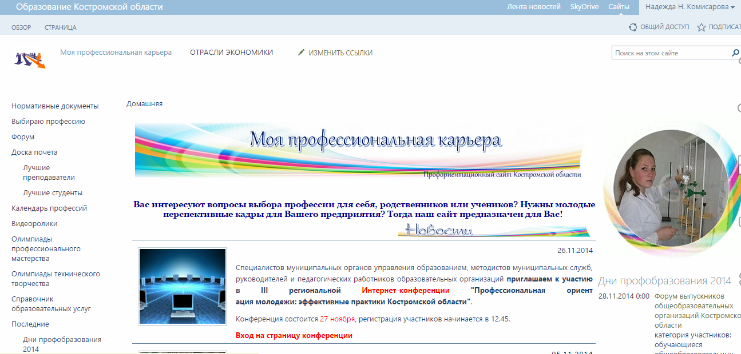


Slide 3







транспорт
и дорожное хозяйство
ТЭК и ЖКХ
Отрасли
экономики
промышленность
строительство, архитектура, градостроительство
торговля, общественное питание и сфера обслуживания
агропромышленный комплекс
лесопромышленный комплекс

Slide 4
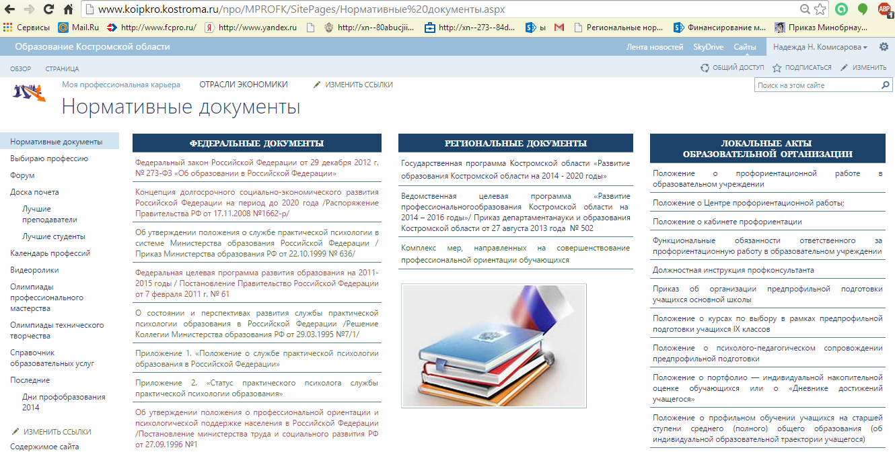
Нормативные документы

Slide 5
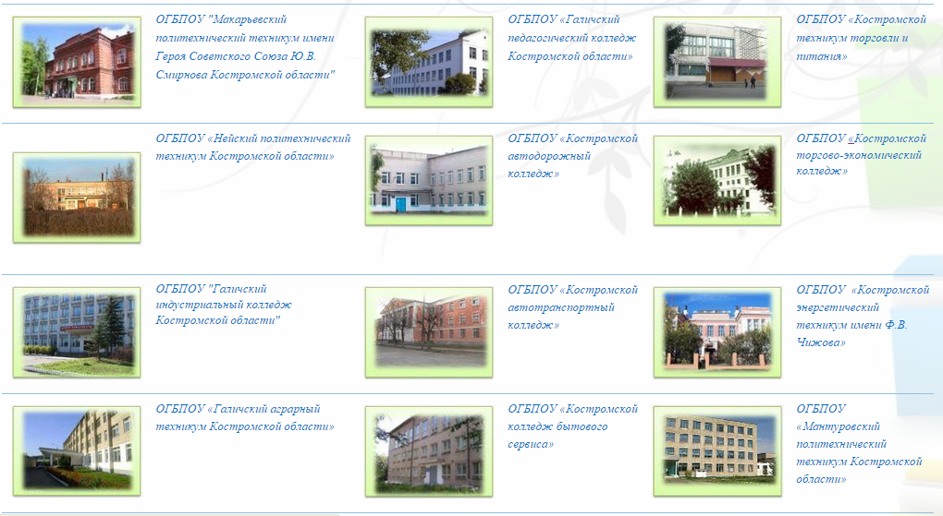
Справочник образовательных услуг

Slide 6
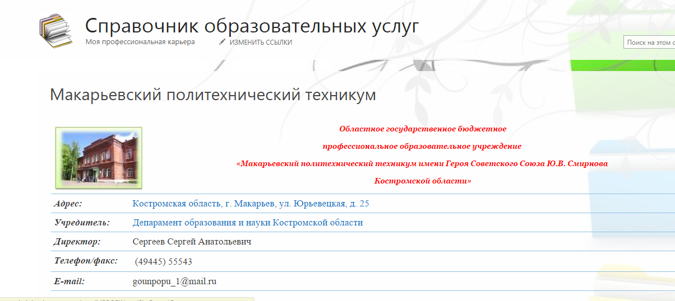
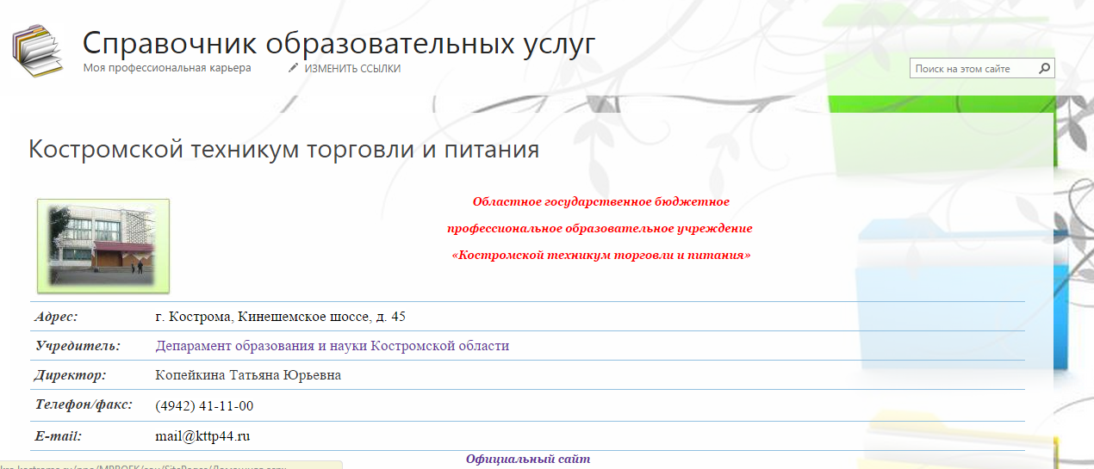
Справочник образовательных услуг

Slide 7
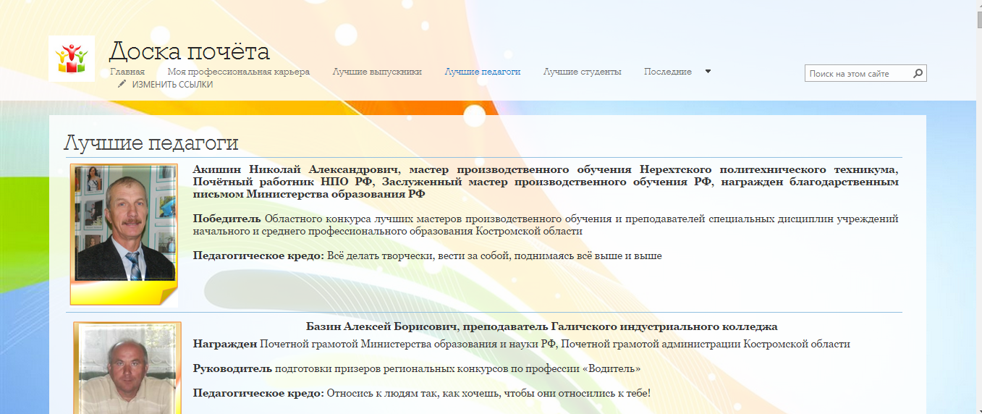
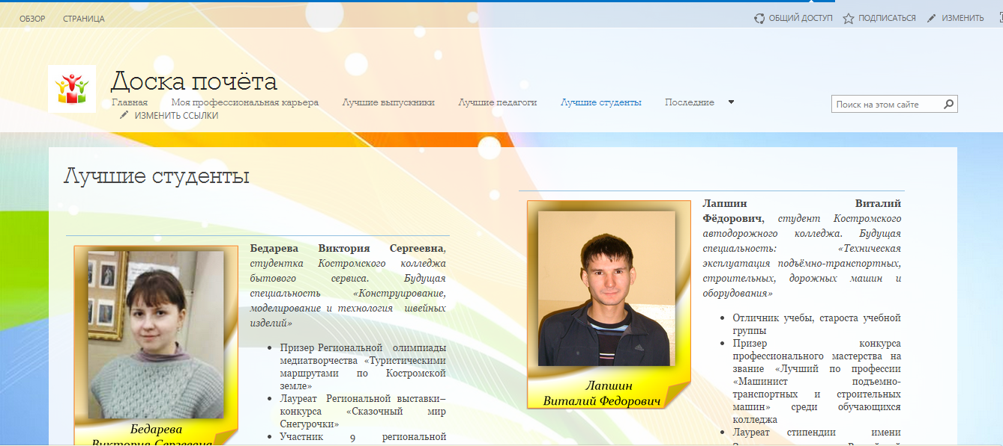
Доска почета

Slide 8
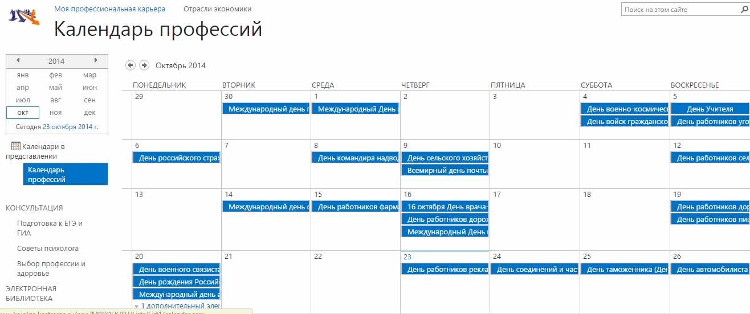
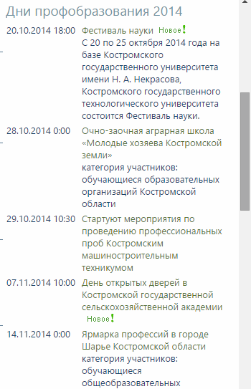
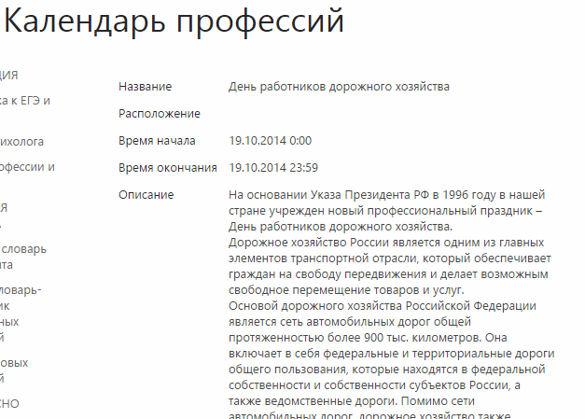
Календари

Slide 9
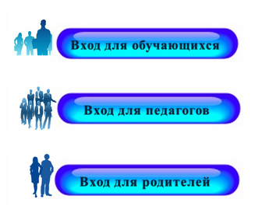
Целевые группы

Slide 10
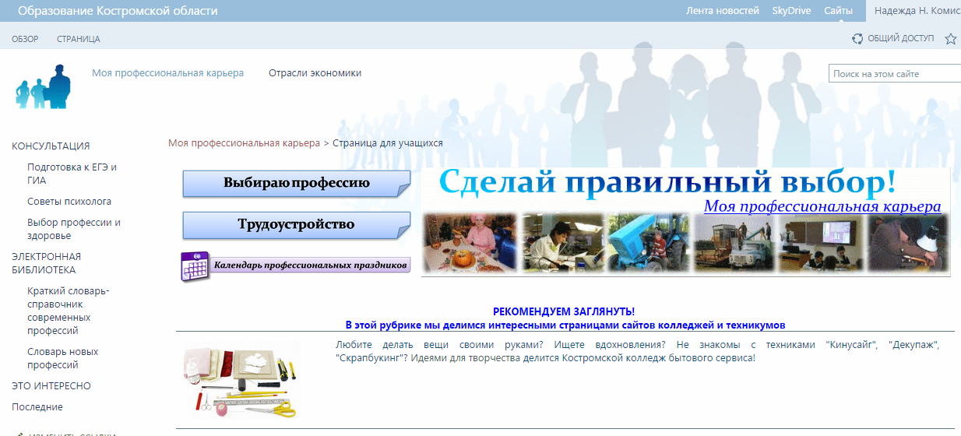
Страницы для обучающихся

Slide 11
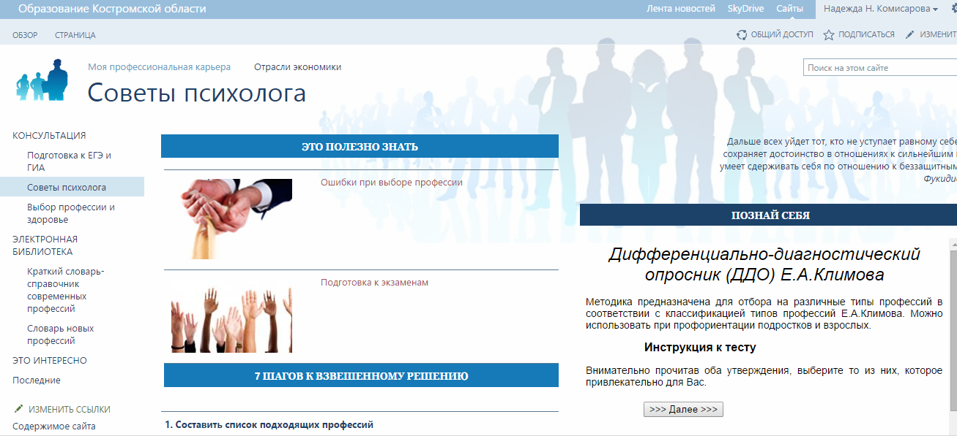
Советы психолога

Slide 12
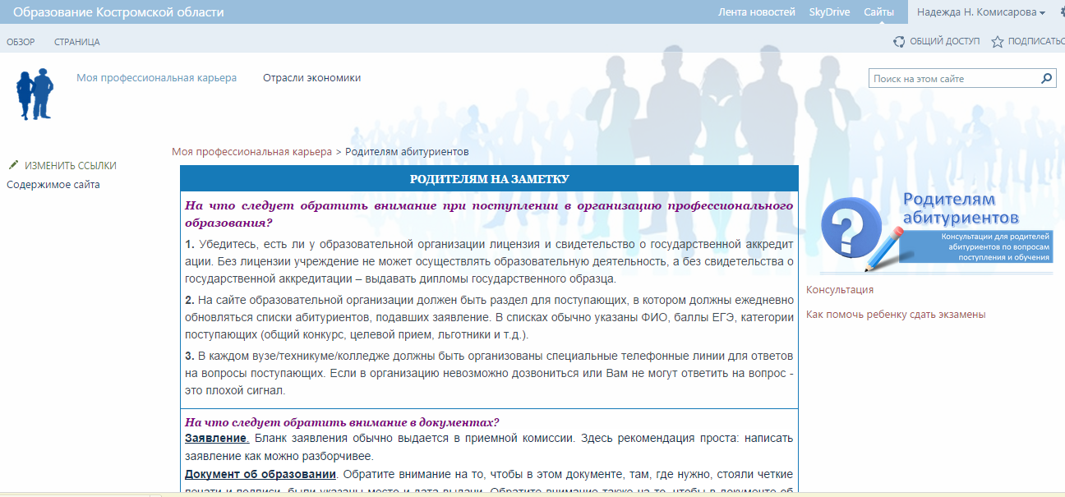
Страницы для родителей

Slide 13
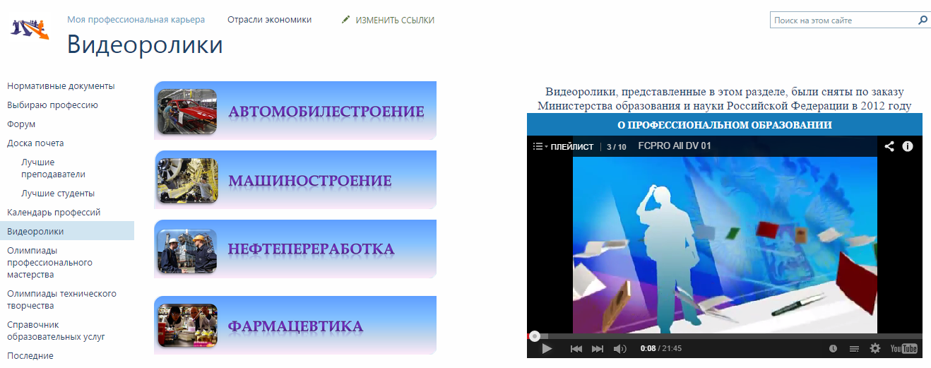
Видеоролики о профессиях

Slide 14
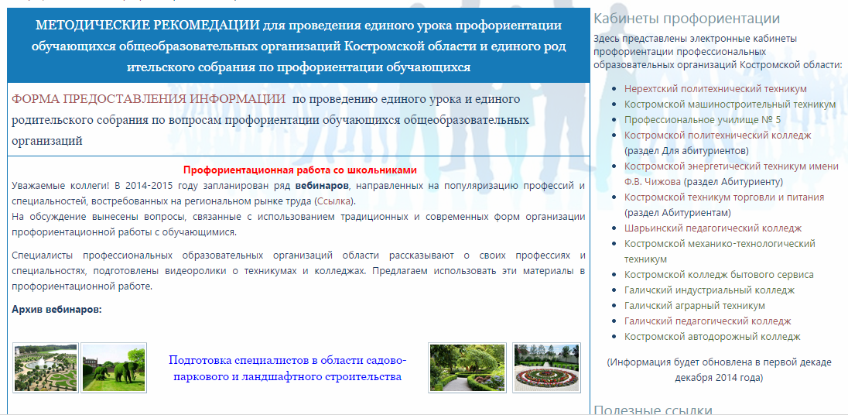
Страницы для педагогов

Slide 15
Итоги областного конкурса профориентационных страниц
на официальных сайтах (интернет-представительствах) профессиональных образовательных организаций Костромской области

Slide 16
Заявившиеся организации
Буйский техникум железнодорожного транспорта
Волгореченский промышленный техникум
Галичский аграрный техникум
Галичский индустриальный колледж
Галичский педагогический колледж
Костромской автодорожный колледж
Костромской политехнический колледж
Костромской техникум торговли и питания
Костромской торгово-экономический колледж
Костромской энергетический техникум им. Ф.В.Чижова
Нерехтский политехнический техникум
Чухломский лесопромышленный техникум им. Ф.В.Чижова

Slide 17
Критерии оценки
Продуктивность профориентационного ресурса
Целесообразность интерактивности
Качество контента
Интерфейс и дизайн

Slide 18
Итоги конкурса

Slide 19

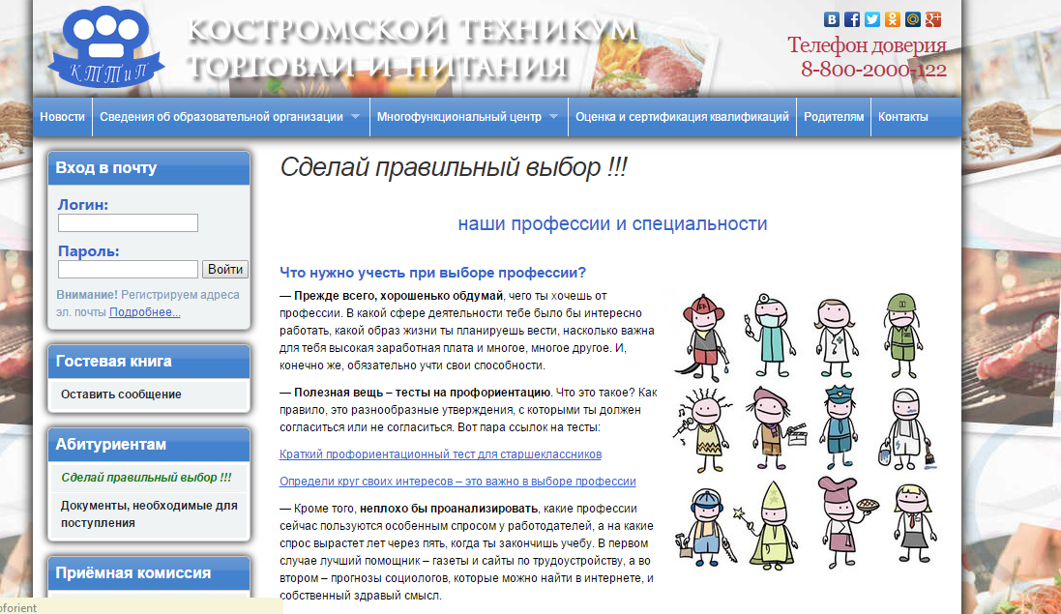
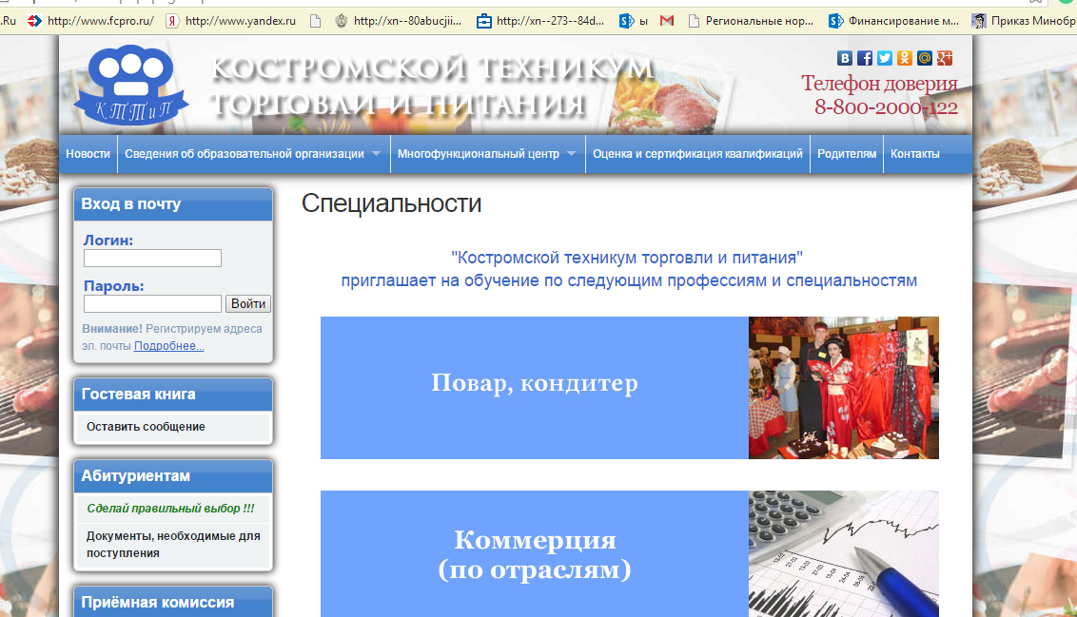
Поздравляем победителей!
3 место: ОГБПОУ
«Костромской техникум
торговли и питания»

Slide 20
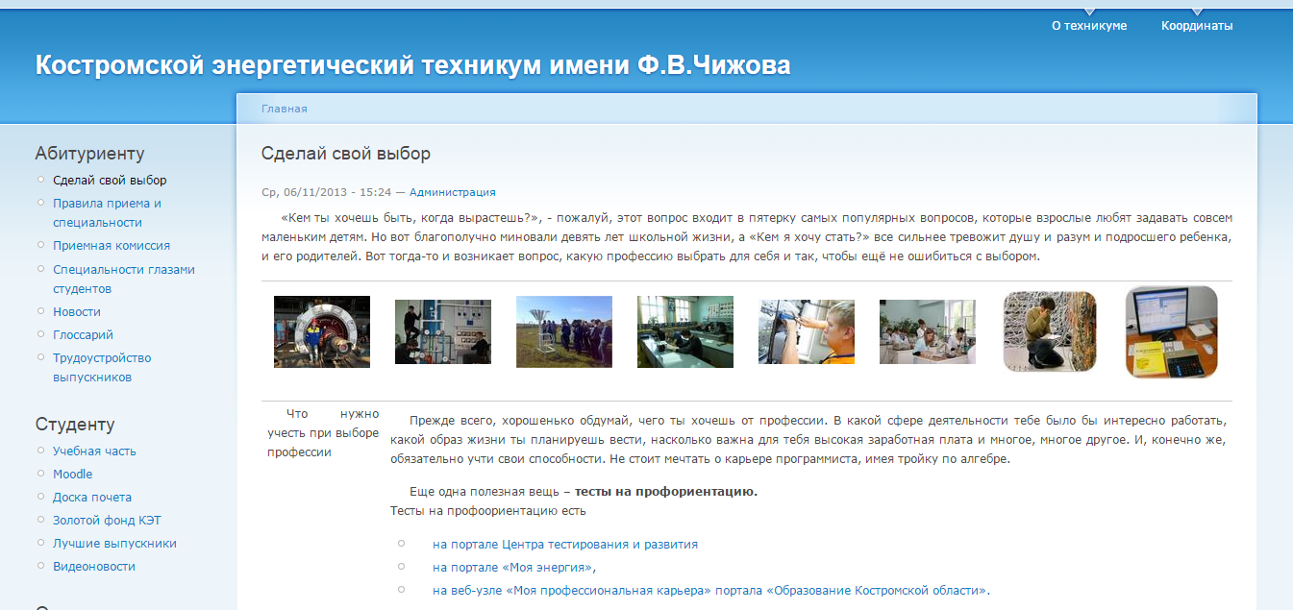
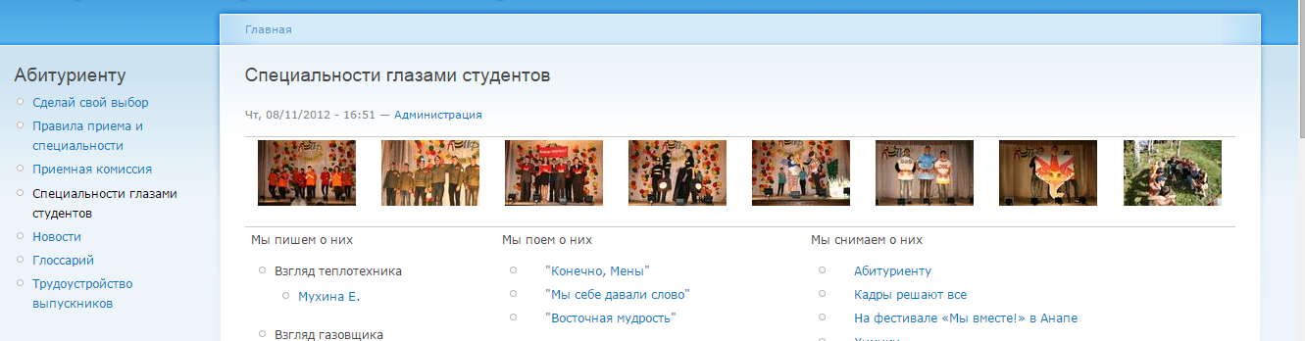
Поздравляем победителей!
2 место: ОГБПОУ «Костромской
энергетический техникум
им. Ф.В.Чижова»

Slide 21
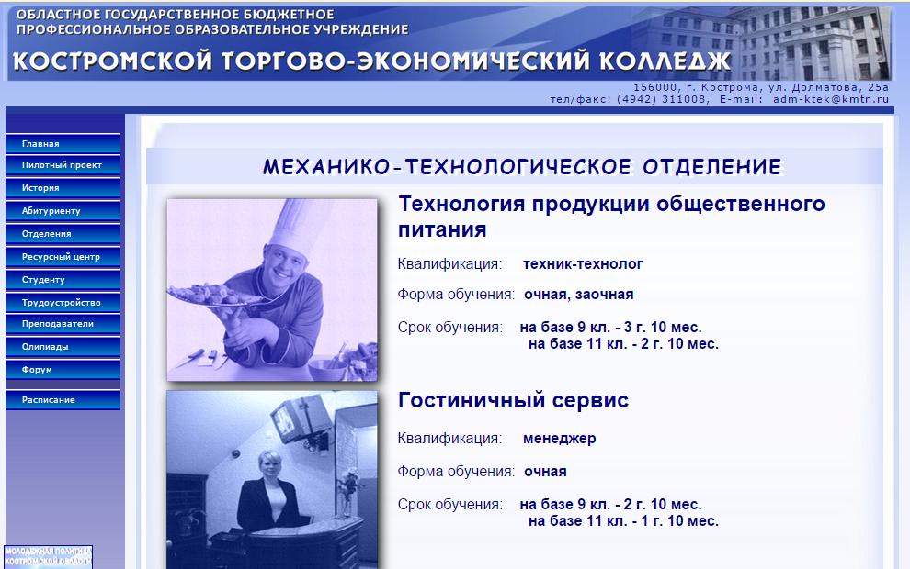
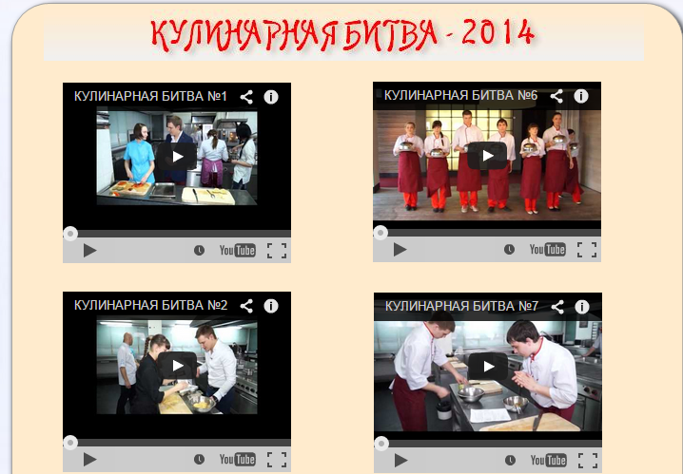
Поздравляем победителей!
1 место: ОГБПОУ «Костромской
торгово-экономический
колледж»

Slide 22

Есть вопросы или предложения? Обращайтесь!
Кафедра развития профессионального образования КОИРО
г. Кострома, ул. Ивана Сусанина, д.52
телефон: (4942) 31-77- 91
эл.почта: kafedrarpo@yandex.ru
Контактные лица:
Будкина Любовь Владимировна, зав. кафедрой,
Комисарова Надежда Николаевна, ст. преподаватель кафедры

